Slide 1
Zgodovina pri nas doma
Alja Družovec, 6.a
Predmet: zgodovina
Učiteljica: Anica Šuster
Sveta Trojica, 30.10.2016

Slide 2
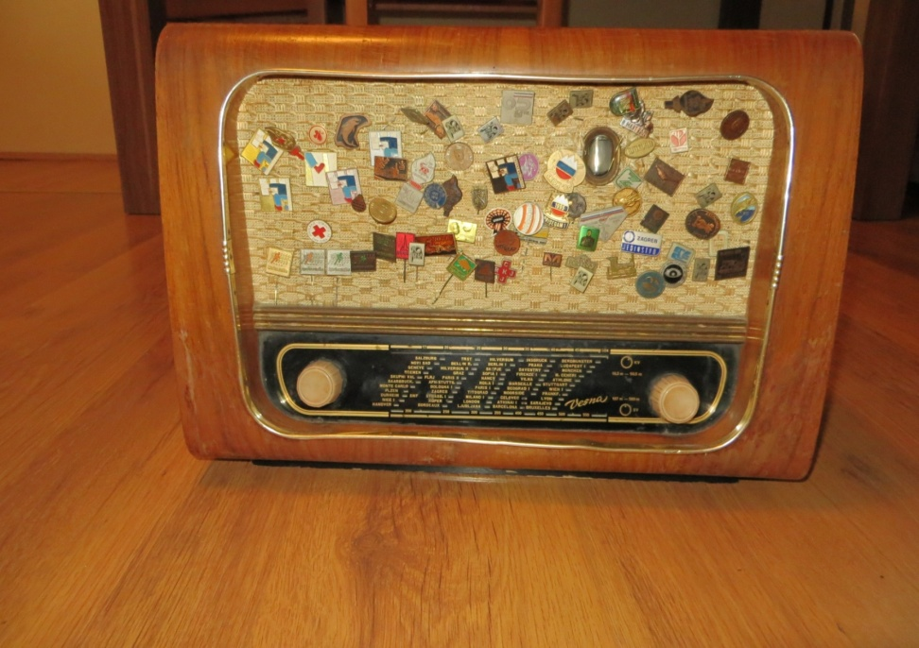
RADIO
STAROST: 65 let
KRAJ NAJDBE: Brengova 77
LASTNIK:Drago Rokavec
OPIS:Uporabljali so ga za poslušanje glasbe in novic.

Slide 3
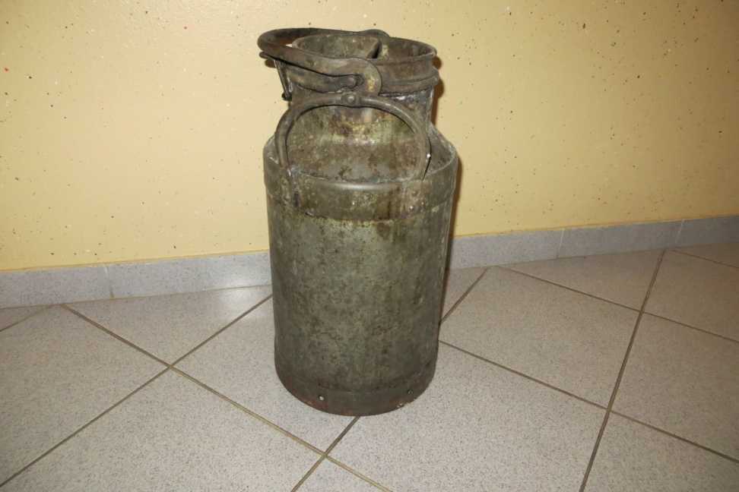
POSODA ZA OLJE
STAROST: 70 let
KRAJ NAJDBE: Spodnje Verjane 5
LASTNIK: Fanika Družovec
OPIS: Uporabljali so jo za shranjevanje bučnega olja.

Slide 4
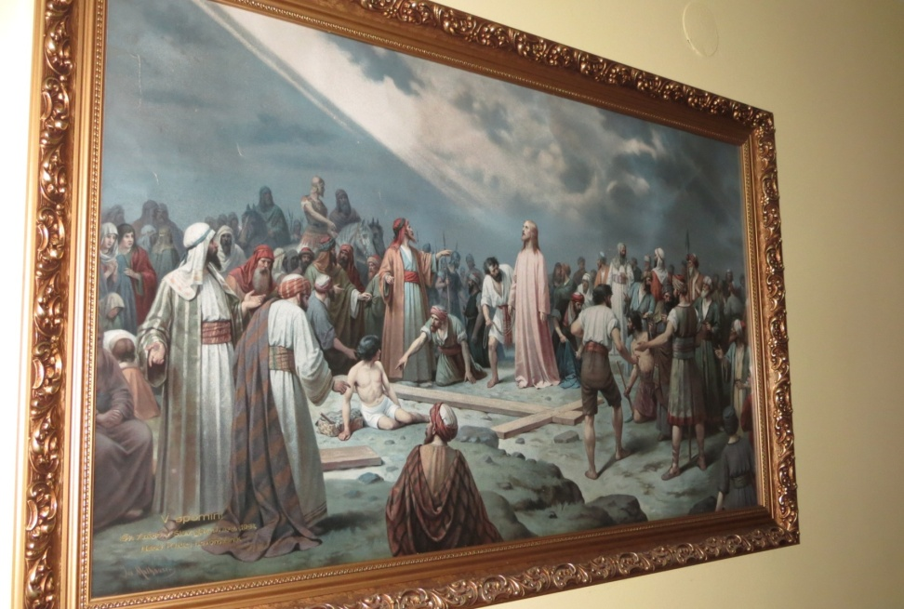
SLIKA
STAROST: 86 let
KRAJ NAJDBE: Spodnje Verjane 5
LASTNIK: Fanika Družovec
OPIS:Slika je bila darilo moji prababici ob novi maši njenega brata.

Slide 5
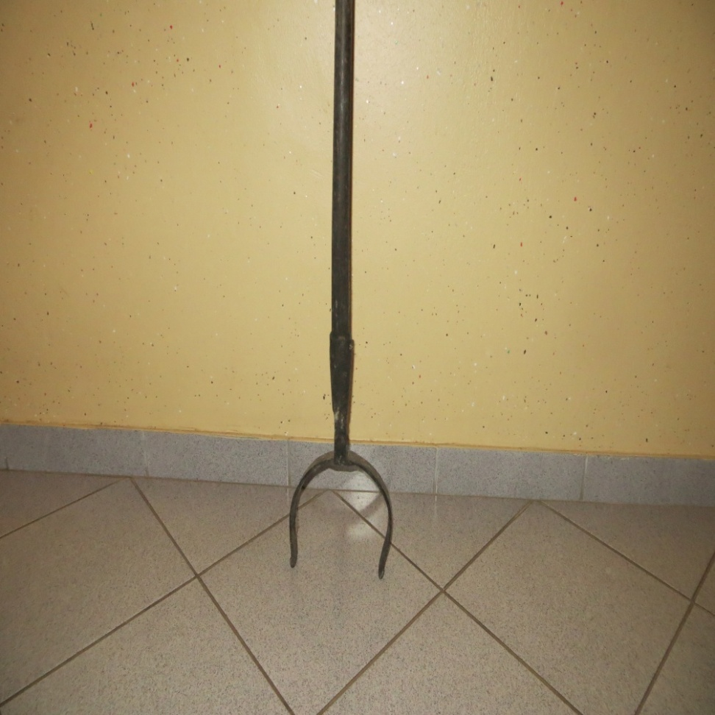
“BURKLE”
STAROST: 93 let
KRAJ NAJDBE: Spodnje Verjane 5
LASTNIK: Fanika Drožovec
OPIS: “Burkle” so se uporabljale za dvigovanje posode iz krušne peči.

Slide 6
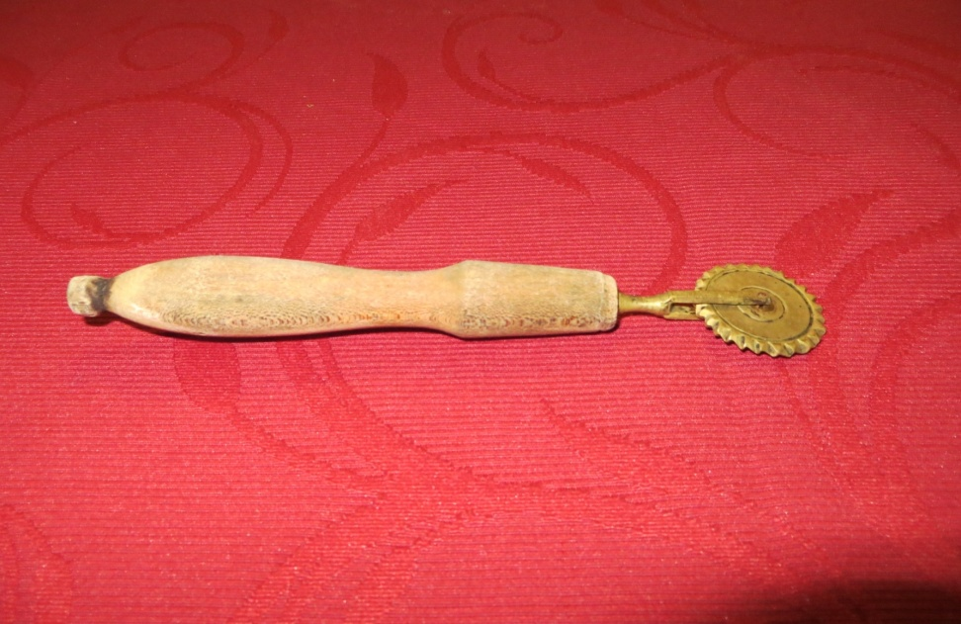
KOLEŠČEK
STAROST: Okrog 100 let
KRAJ NAJDBE: Spodnje Verjane 5
LASTNIK:Fanika Družovec
OPIS: Uporablja se za rezanje testa.

Slide 7
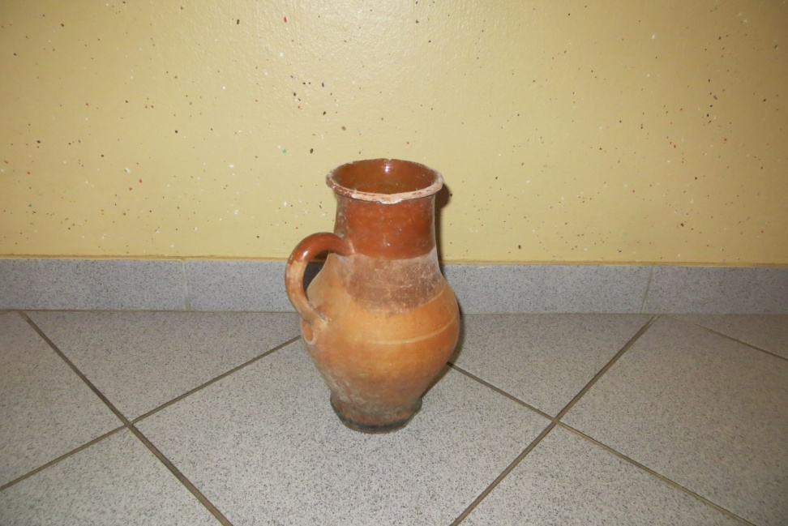
LONČENA POSODA
STAROST: Okrog 100 let
KRAJ NAJDBE: Spodnje Verjane 5
LASTNIK: Fanika Družovec
OPIS: Uporabljala se je za kisanje mleka.

Slide 8
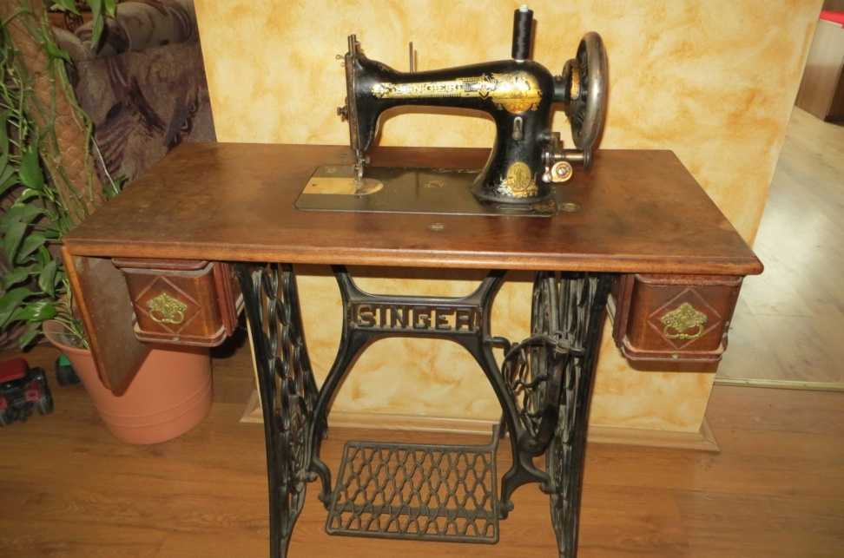
ŠIVALNI STROJ
STAROST: 120 let
KRAJ NAJDBE: Berngova 77
LASTNIK: Drago Rokavec
OPIS: Uporabljali so ga za šivanje.

Slide 9
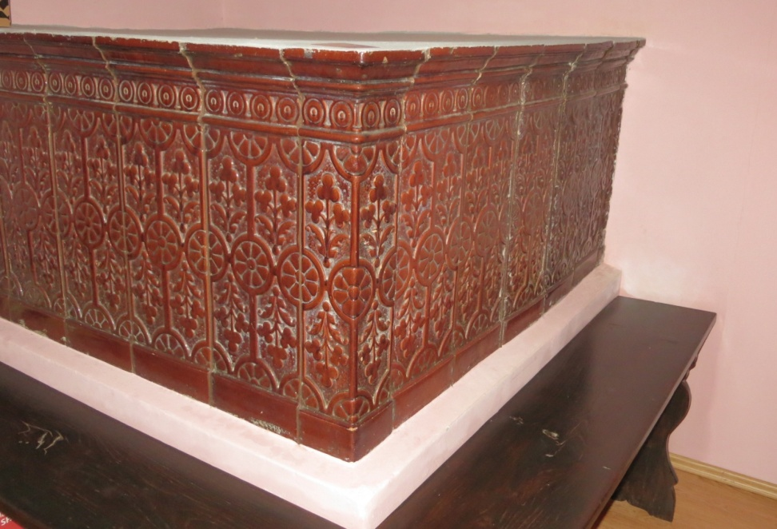
KRUŠNA PEČ
STAROST: Okrog 170 let
KRAJ NAJDBE: Spodnje Verjane 5
LASTNIK: Fanika Družovec
OPIS:Uporabljali so jo za pečenje kruha in ogrevanje.

Slide 10
VIRI
Pomoč pri iskanju predmetov: Fanika D.,
Drago R.
Fotografije: Alja Družovec
Besedilo: Alja Družovec
Informatorja: Fanika D., Drago R.

